Slide 1
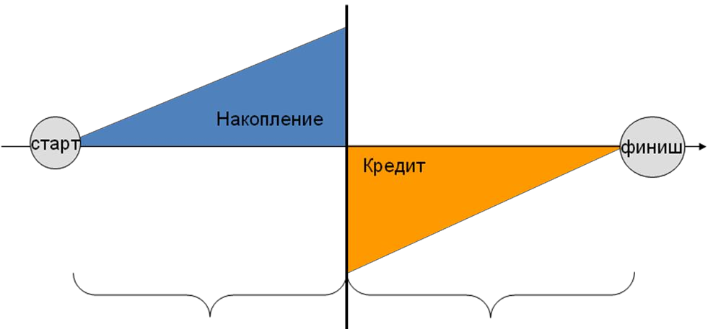
Накопительная ипотечная система (НИС)
как ответ на нестабильность экономики
НИС обеспечивает возможность формирования дешевых долгосрочных ресурсов для жилищного кредитования посредством создания закрытого рынка финансирования. Вкладчиками и заемщиками НИС являются одни и те же люди, что предоставляет значительную независимость от колебаний процентных ставок рынка капитала
Приобретение жилья =
накопления + кредит
Стадия накопления =
накапливается актив
(сбережения)
Стадия кредитования =
возврат кредита после
приобретения жилья
Каждый участник НИС сначала является ее кредитором, когда накапливает деньги, а потом – заемщиком, когда получает кредит. Ставки на каждом из этапов фиксированы на
уровне ниже рыночных

Slide 2
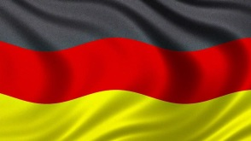
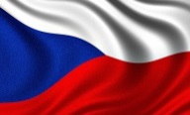
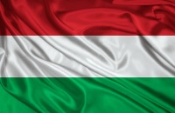
Страны где работают накопительные ипотечные системы (НИС)
Страны, где возникли первые системы стройсбережений:
Россия (1754 год) Германия ( 1885 год)
Великобритания ( 1775 год) Австрия ( 1925 год)
За последние десятилетия система стройсбережений была внедрена во многих странах Азии и Восточной Европы
Словакия (с 1992 года) Индия (с 2003 года)
Чехия (с 1993 года) Казахстан (с 2003 года)
Венгрия (с 1997 года) Румыния (с 2004 года)
Хорватия (с 1998 года) Китай (с 2004 года)

Slide 3
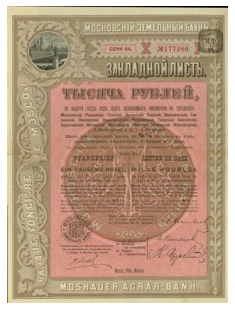
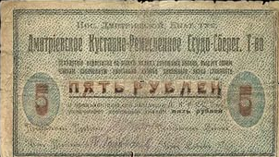
История строительных ссудно-сберегательных касс в России
ИПОТЕКА – кредит для состоятельных, т.к. требуется наличие залога (земли или зданий)
ССК– кредит для малообеспеченных, но суммы маленькие, т.к. накопления идут медленно.
История Российской ипотеки началась с 1754 года. Толчком для ее массового развития стала отмена крепостного права: освобожденные в 1861 году от крепостной зависимости крестьяне нуждались в кредите для покупки земли, и государству пришлось снять запрет на долгосрочное кредитование. В итоге более 20 миллионов бывших крепостных получили ссуды в размере 80 % от стоимости надела. Деньги выдавалась на 49 лет под 6 % годовых.
За период с конца XIX – начала XX вв. через него было совершено около 80% покупок земли.
В России мелкий народный кредит начался в1865 г., когда С. Ф. Лугинин основал первое ссудо-сберегательное товарищество по шульце-деличевскому типу. За семидесятые годы XIX века число товариществ значительно возросло; в основании их принимали деятельное участие земства, частные лица и государственный банк, открывавший кредит новым товариществам.
СОЕДИНЕНИЕ ВМЕСТЕ НАРОДНОГО КРЕДИТА И ИПОТЕКИ – СТРОИТЕЛЬСТВО ЖИЛЬЯ ПО ОБРАЗЦУ НЕМЕЦКИХ BAUSPARKASSE
Сумма кредитов, выданных городскими кредитными обществами
По мнению экспертов с учетом инфляции и цен на золото и серебро, тогдашний 1 рубль сейчас стоил был 1800 современных рублей.

Slide 4
Опыт Казахстана
За 10 – летний период работы программы банка
«ЖилСтройСбербанк Казахстана»
* Заключено 479 463 договоров на сумму - 196,0 млрд. руб.;
Сбережения вкладчиков составляют - 37,0 млрд. руб.;
** Выдано 60 141 займов на сумму - 41,0 млрд. руб.
* 19% от активного населения Казахстана
** 15% рынка жилищного кредитования Казахстана

Slide 5
Опыт Башкортостана
Постановление Правительства Республики Башкортостан от 14 февраля 2014 года № 56
(размер бюджетной субсидии 30% от ежемесячного взноса во вклад, но не более
36 000 рублей в год)
Жителям республики в рамках программы открыто - 8 452 вклада;
Общий накопленный объем средств участников составляет - 600,0 млн. руб.
Только по заключенным договорам, начиная с 2017 года ожидается поступлений в стройиндустрию республики не менее - 6,2 млрд. руб., в том числе:
Средства граждан и кредитных организаций (87%) - 5,4 млрд. руб.,
Бюджетные субсидии на жилищные накопления граждан (13%) - 0,8 млрд. руб.;

Slide 6
Накопительная ипотечная программа Свердловской области вариант №1
Заемщик: Совокупный доход 35 000 рублей в месяц, Состав семьи – 1 человек, Ежемесячное пополнение вклада по 10 000 рублей, Приобретение 1 ком. кв. S= 47 м2, в г. Ирбит стоимостью 1 250 000 руб.
Срок вклада, годы | Сумма накоплений, руб. |  |  | Срок кредита, годы | Сумма кредит, руб. (%) | Итого средств, руб. | Ежемес. погаш., руб. | Коммерческий кредит, руб. (%) | Погаш. коммер. Кредит, руб. | Общая кредит. нагрузка, руб.
 | Всего | Собствен. Средства | субсидия
3 | 473 604,00 | 365 604,00 | 108 000,00 | 4,5 | 357 879,00 (7%) | 831 483,00 | 7 745,06 | 418 517,00 (15%) | 10 705,00 | 18 450,06
4 | 638 992,00 | 494 993,00 | 144 000,00 | 6 | 473 063,00 (7%) | 1 112 055,00 | 8 065,25 | 137 945,00 (15%) | 2 917,00 | 10 982,26
5 | 803 448,00 | 623 448,00 | 180 000,00 | 7,5 | 584 092,00 (7%) | 1 387 540,00 | 8 360,38 | - | - | 8 360,38
6 | 969 843,00 | 753 843,00 | 216 000,00 | 9 | 702 133,00 (6%) | 1 671 976,00 | 8 429,63 | - | - | 8 429,63
Также возможно приобрести:
Через 4 лет накоплений:
* 1 комн. кв. в г. Новоуральск (34 м2),
* 2-х комн. кв. в г. Камышлов (37 м2), Красноуфимске (38 м2)
Через 5 лет накоплений:
* 1 комн. кв. в г. Серов (32 м2)
* 2-х комн. кв. в г. Красноуфимске (38 м2)

Slide 7
Накопительная ипотечная программа Свердловской области вариант № 2
Созаемщики – супруги: Совокупный доход семьи 68 000 рублей в месяц, Состав семьи – 4 человека (на иждивении 2 детей), Ежемесячное пополнение вклада по 30 000 рублей, (каждый по 15 000 руб.) Max. сумма пополнения во вклад 10 000 руб., но можно вносить больше по 15 000 руб. Приобретение 3-х ком. кв. S= 63 м2, в г. Серов стоимостью 1 700 000 руб.
Срок вклада, годы | Сумма накоплений, руб. |  |  | Срок кредита, годы | Сумма кредит, руб. (%) | Итого средств, руб. | Ежемес. погаш., руб. | Комм кредит, руб. (%) | Погаш. коммер. Кредит, руб. | Общая кредит. нагрузка, руб.
 | всего | Собственные Средства | субсидия
3 | 1 204 813,00 | 1 096 813,00 | 108 000,00 | 4,5 | 1 000 000,00 (7%) | 2 204 813,00 | 21 641,57 | - | - | 21 641,57
4 | 1 628 976,00 | 1 484 976,00 | 144 000,00 | 6 | 1 419 189,00 (7%) | 3 048 165,00 | 24 195,76 | - | - | 24 195,76
5 | 2 050 343,00 | 1 870 343,00 | 180 000,00 | 7,5 | 1 500 000,00 (7%) | 3 550 343,00 | 21 470,20 | - | - | 21 470,00
6 | 2 477 530,00 | 12 261 530,00 | 216 000,00 | 9 | 1 500 000,00 (6%) | 3 977 530,00 | 18 008,62 | - | - | 18 008,52
Также возможно приобрести:
Через 3 года накоплений:
* 1 комн. кв. в г. Екатеринбурге (36 м2),
* 5 комн. кв. в г. Асбест, г. Новоуральск (60 м2), в г. Камышлов (60 м2)
Через 4 года накоплений:
* 2 комн. кв. в г. Екатеринбурге (57 м2)
* 3-х комн. кв. в г. Первоуральске (63 м2), г. Арамиль (76 м2)
* 5 комн. кв. в г. Полевской (60 м2)
Через 5 года накоплений:
* 5 комн. кв. в г. Среднеуральск (62 м2)

Slide 8
Накопительная ипотечная программа Свердловской области вариант №3
Созаемщики – супруги: Совокупный доход семьи 35 000 рублей в месяц, Состав семьи – 3 человека (на иждевении супруга и ребенок), Ежемесячное пополнение вклада по 7 000 рублей, Приобретение 1 ком. кв. S= 34 м2, стоимостью 1 050 000 руб.
Срок вклада, годы | Сумма накоплений, руб. |  |  | Срок кредита, годы | Сумма кредит, руб. (%) | Итого средств, руб. | Ежемес. погаш., руб. | Коммерческий кредит, руб. (%) | Погаш. коммер. Кредит, руб. | Общая кредит. нагрузка, руб.
 | всего | Собствен. Средства | субсидия
3 | 331 523,00 | 255 923,00 | 75 600,00 | 4,5 | 250 515,00 (7%) | 582 038,00 | 5 421,54 | 467 962,00 (15%) | 11 969,00 | 17 390,00
4 | 447 294,00 | 346 494,00 | 100 800,00 | 6 | 331 144,00 (7%) | 778 438,00 | 5 645,68 | 271 562,00 (15%) | 5 742,00 | 11 387,00
5 | 562 413,00 | 435 413,00 | 126 000,00 | 7,5 | 408 865,00 (7%) | 971 278,00 | 5 852,00 | 78 722,00 (15%) | 1 462,00 | 7 314,00
6 | 678 890,00 | 527 690,00 | 151 200,00 | 9 | 491 493,00 (6%) | 1 170 383,00 | 5 900,74 | - |  | 5 900,74
Также возможно приобрести:
Через 5 лет накоплений:
* 1 комн. кв. в г. Красноуфимске (36м2), в Невьянске (30 м2)
Через 6 лет напкоплений:
* 1 комн. кв. в г. Серов (32 м2)
* 2-х комн. кв. в г. Красноуфимске (38 м2)

Slide 9
Накопительная ипотечная программа Свердловской области вариант №4
Созаемщики – супруги: Совокупный доход семьи 68 000 рублей в месяц, Состав семьи – 2 человека, Ежемесячное пополнение вклада по 20 000 рублей, (каждый по 10 000 руб.) Приобретение 2-х ком. кв. S= 46 м2, стоимостью 1 793 550 руб.
Срок вклада, годы | Сумма накоплений, руб. |  |  | Срок кредита, годы | Сумма кредит, руб. (%) | Итого средств, руб. | Ежемес. погаш., руб. | Коммерческий кредит, руб. (%) | Погаш. коммер. Кредит, руб. | Общая кредит. нагрузка, руб.
 | всего | Собственные Средства | субсидия
3 | 839 209,00 | 731 209,00 | 108 000,00 | 4,5 | 715 757,00 (7%) | 1 554 966,00 | 15 490,00 | 238 584,00 (15%) | 6 102,00 | 21 592,00
4 | 1 133 984,00 | 989 984,00 | 144 000,00 | 6 | 946 126,00 (7%) | 2 080 110,00 | 16 139,51 | - | - | 16 130,51
5 | 1 426 895,00 | 1 246 895,00 | 180 000,00 | 7,5 | 1 168 184,00 (7%) | 2 595 079,00 | 16 720,77 | - | - | 16 720,77
6 | 1 723 687,00 | 1 507 687,00 | 216 000,00 | 9 | 1 404 266,00 (6%) | 3 127 953,00 | 15 859,26 | -- | - | 16 859,26
Также возможно приобрести:
Через 3 года накоплений:
* 2-х комн. кв. в г. Асбест, г. Новоуральск (48м2), в г. Ирбит (47 м2), в г. Качканар (49 м2),
Через 4 года накоплений:
* 1 комн. кв. в г. Екатеринбург (39 м2),
* 3-х комн. кв. в г. Ирбит (62 м2), в г. Красноуфимске (52 м2), в г. Невьянск (71 м2),
* 5 комн. кв. в г. Среднеуральск (62 м2)

